Slide 1
KURŞUN
SAMET DAŞKIN
7/E
736

Slide 2
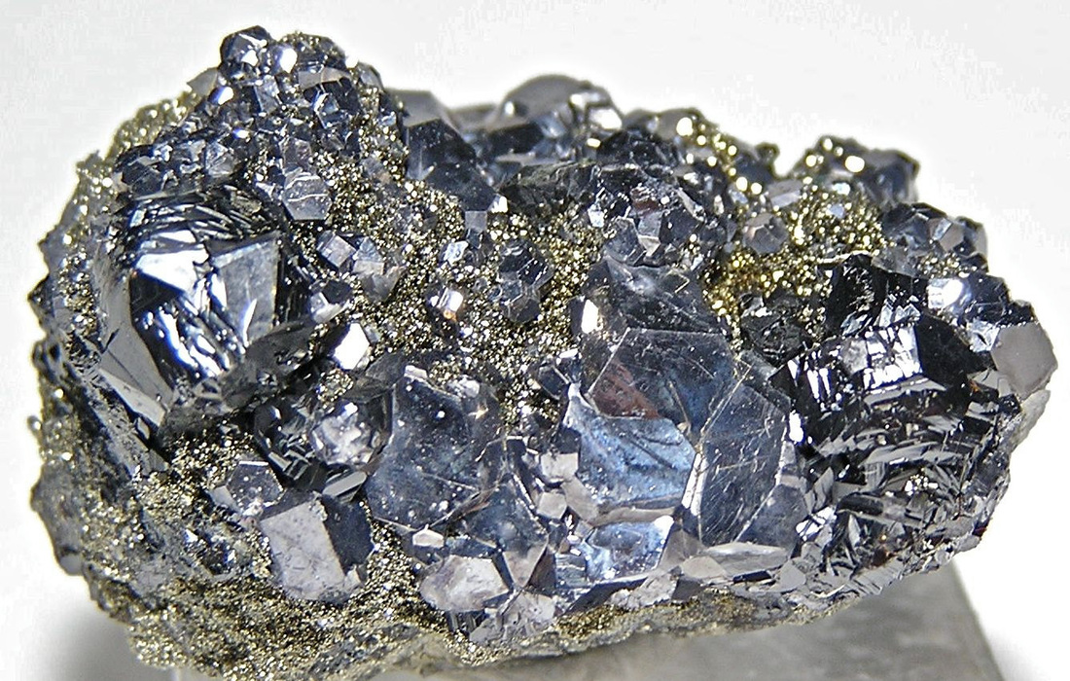
Notes:
SRĞTPSKU*IO

Slide 3
KURŞUN NEDİR?
Kurşun; Periyodik çizelgenin IV A grubunda yer alır. Mavimsi beyaz renkte yumuşak bir elementtir. Dövülerek kolayca şekil alabilir.
Kurşun bilinen en eski madenlerden biridir. Mezopotamya, İran ve Mısır’da yapılan kazılarda İÖ 6.-7. binyıla tarihlenen kurşundan yapılmış çeşitli eşyalar bulundu. Türkiye’de de Çatalhöyük kazalarında İÖ 6500’e tarihlenen kurşun boncuklar ele geçti. Eski Mısır’ da kurşun, başka madenlerin yanında keramik kapların sırlanmasında, lehimde ve süs eşyalarının yapımında kullanıldı. Romalılar kurşundan özellikle su taşıma tesislerinde yararlandılar. İlk ve ortaçağda çeşitli savaş gereçlerinde de kurşun kullanıldı. Mancınıklar ve sapanlar için dökülmüş kurşun gülleler ve kurşun mermiler gibi. Ortaçağda kurşun mimarlıkta da kullanılmaya başlandı.

Slide 4

Sembolü: Pb
Atom Numarası: 82
Atom Ağırlığı: 207.19
Elemet serisi: Metal
Maddenin Hali: Katı
Görünümü: gri

Slide 5
FİZİKSEL ÖZELLİKLER?
Saf kurşun, kolayca, tırnakla çizilebilen ve bıçakla kesilebilen, mavimsi gri bir metaldir. Kesildiği anda canlı bir metal parlaklığı vardır; havada, bir Pb20 kurşun hemioksit ve hidrokar­bonat tabakasıyla kaplandığından ka­rarır. Kâğıt üstünde gri bir iz bırakır. Son derece yumuşak olan kurşun en az tel haline gelebilen metal olmakla birlikte, soğukta dövülgendir ve telleşebilir. Çok yoğun bir maddedir (11 340 kg/m3). Normal basınç altında, 327°C’ta erir ve 1755°C’ta kaynar. Kurşun, X ve Y ışınlarım soğurduğu için, bu ışınlardan korunmada kulla­nılır. Sulu ortamda çözünmez, sülfat ve karbonattan oluşan koruyucu bir tabakayla örtülür; hava ve su aşındırmasına dayanıklı olduğu için su yollarının yapımında kullanılır.

Slide 6
KİMYASAL ÖZELLİKLER ?
Kurşun, bileşiklerinde, II ve IV yükseltgenme derecelerinde bulunur; so­nuncusu kararsızdır ve buna denk dü­şen bileşikler dolayısıyla yükseltgendirler.PbO kurşun monoksit iki çeşittir. Sarı toz halindeki masiko ve kırmızı pullar halindeki mürdesenk. Bunları hazırlamak için kurşun, havada, ma­siko söz konusu olduğunda ergimeye erişmeden, oldukça yüksek sıcaklıkla­ra kadar ısıtılır. Mürdesenk, soğuma­sı ne kadar yavaş olursa, o kadar kır­mızı bir renk alır.PbsOı sülyen havalı ortamda, dö­ner alevli izabe fırınlarında masikonun uzun süre 400°C’a doğru ısıtılma­sıyla hazırlanır. Sülyen, kompleks bir oksit yapısındadır. Boyaların hazır­lanmasında, demiri aşınmadan koru­mak için pigment olarak kullanılır.kurşun dioksit nitrik asidin sülyene etkisinden oluşur; paüayıcılar için kapsül fitillerinin bileşimine giren bir yükseltgendir.
Kurşun klordan kolayca etkilenir; soğuk suda az çözünen, ama sıcak su­da çözünen bir madde olan kurşun klorürü ( PbCl₂) verir. Kurşun oksit­lerle birleşerek, boya yapımmda kullanılan oksiklorürleri verir. PbCl₆(NH₄)₂ ve PbCl₄(NH₄)₂ gibi kompleks amonyum halojenürleri bi­linmektedir.
Kurşun (II) oksoasitlerin tuzlan az çözünürler. Bu da kurşunun, sülfürik asidin hazırlandığı “kurşun odalar”da ve kurşunlu denen akümülatör plakalarındaki kullanımını açıklar. IV yükseltgenme derecesinde kararlı olan tek oksoasit tuzu, Pb(CH₃ COO)„ tetrasetattır. PbC0₃ kurşun karbonat (serüz, kurşun beyazı), PbCrO* kur­şun kromat (krom sarısı) yüksek oran­da örtücü güce sahip boyalarda pig­ment olarak kullanılmaktadır. Ergimiş kurşun silikatlar, kolayca ergiyebilen camsı maddelerdir.
Organokurşun bileşikleri, genellik­le, ısıya karşı kararsızdırlar; bunun­la birlikte, patlamalı motorlarda, pat­lama önleyici olarak kullanılan Pb(C₂H₅)„ kurşun tetraetiller ve Pb (CH₃) ₄ tetrametiller gibi organometal büeşiklerinin en önemlüerini içerir­ler.

Slide 7
KULLANIM ALANLARI?
*Akü imalatında kullanılır.
*Kablo imalatında kullanılır.
*Mimaride kaplamada kullanılır.
*Hadde ve diğer ürünlerde kullanılır.
*Mühimmat eldesinde kullanılır.
*Kimyasal endüstride kullanılır.
*Alaşım oluşturmak için kullanılır.
*Benzin katkısı olarak da kullanılır.
*Makine üretiminde kullanılır.
*Sanayi alanlarında kullanılır.

Slide 8
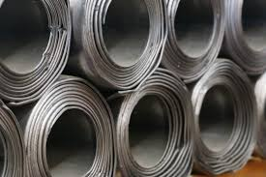

Slide 9
BENİ DİNLEDİGİNİZ İÇİN TEŞEKKÜRLER

